Slide 1
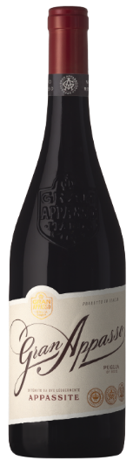

FEMAR
Gran Appasso Puglia Rosso Appassite
그랑 아파소 풀리아 로쏘 아파씨테
WINEMAKING 나무에서 약간 말라버린 포도를 수확 후 온도 조절 가능한 상태에서 침용과 함께 발효 진행 후 스테인리스 스틸 탱크에서 숙성. TASTING NOTE 강렬하고 진한 루비 색을 띠고 야생의 베리류, 붉은 꽃, 방향성의 허브, 부엽토 그리고 유칼립투스의 아로마를 가지고 있습니다. 과일 맛이 강하고 균형이 잘 잡혀있는 풀바디의 와인입니다. 서브 온도: 16-18°C 음식 추천: 구운 고기, 버팔로 스튜, 숙성 치즈
COMMENT 품질은 서두르지 않는다. 그랑 아파소 브랜드는 풀리아의 다른 지역에서 생산되는 와인들을 아우릅니다. 초기에는 풀리아 지역의 가장 현대적인 와인을 표현하는 브랜드로 성장시킬 의도였지만 Ottenuto da uve Leggermente Appassite라는 고대의 농경 기술의 발견으로 탄생된 브랜드입니다. 이 고대의 농경 기술은 포도가 다 익은 후에도 나무에 그대로 두어서 포도가 수분을 잃는 대신 당분과 산미를 농축시켜 숙성에 용이하게 하는 방식입니다.
REGION Puglia, Italy
TYPE Red
ALCOHOL 14.5%
VARIETY Different varieties from Puglia AWARDS Luca Maroni 2020 – 97 Points Mundus Vini 2020 - Gold Medal Luca Maroni 2019 – 98 Points Asia Wine Trophy 2019 – Gold Medal Lucas Maroni 2018 – 98 Points Berliner Wine Trophy 2017 Gold Medal / 4 Stars Selection Luca Maroni 2017 – 98 Points
ACIDITY
SWEETNESS
BODY
FINISH

